Slide 1
Урок 6
Базы данных

Slide 2
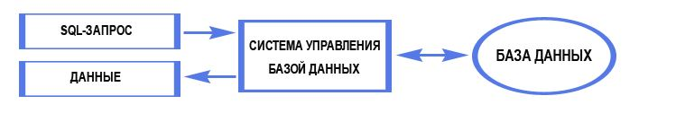

Slide 3
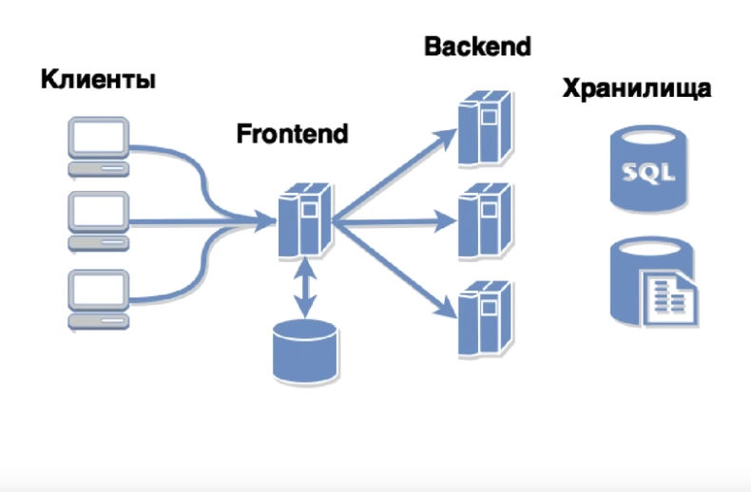

Slide 4
Как это можно использовать в тестировании?
Создавать большие объемы тестовых данных
Менять в базе данных статусы для объектов для экономии времени
Импортировать / экспортировать БД для тестирования “особых” багов
Тестировать лицензии
Проверять парсинг данных
Применять SQL-инъекции

Slide 5
Типы данных в SQL
Типы данных SQL разделяются на три группы:
Строковые
Числовые
Календарные

Slide 6
Тип данных SQL (строковые) | Описание
CHAR(size) | Строки с фиксированной длиной (могут содержать буквы, цифры и специальные символы). Фиксированный размер указан в скобках. Можно записать до 255 символов.
VARCHAR(size) | Строки с переменной длиной (могут содержать буквы, цифры и специальные символы). Фиксированный размер указан в скобках. Можно записать до 255 символов. Пример: VARCHAR(6) abc123 / abc!@# / 123!@#
TINYTEXT(size) | Может хранить не более 255 символов.
TEXT(size) | Может хранить не более 65 535 символов. (только буквы)
BLOB(size) | Может хранить не более 65 535 символов. (массив двоичных данных)
MEDIUMTEXT(size) | Может хранить не более 16 777 215 символов.
LONGTEXT(size) | Может хранить не более 4 294 967 295 символов.

Slide 7
Тип данных SQL (числовые) | Описание
TINYINT(size) | Может хранить числа от -128 до 127
SMALLINT(size) | Диапазон от -32 768 до 32 767
MEDIUMINT(size) | Диапазон от -8 388 608 до 8 388 607
INT(size) | Диапазон от -2 147 483 648 до 2 147 483 647
BIGINT(size) | Диапазон от -9 223 372 036 854 775 808 до 9 223 372 036 854 775 807
FLOAT(size,d) | Число с плавающей точкой небольшой точности. FLOAT (5,2) - будет хранить числа из 5 символов, 2 из которых будут идти после точки. Например: 588.46
DOUBLE(size,d) | Число с плавающей точкой двойной точности.
DECIMAL(size,d) | Дробное число, хранящееся в виде строки.

Slide 8
Тип данных SQL (календарные) | Описание
DATE() | Дата в формате ГГГГ-ММ-ДД ‘0000-00-00’
DATETIME() | Дата и время в формате ГГГГ-ММ-ДД ЧЧ:ММ:СС ‘0000-00-00 00:00:00’
TIME() | Время в формате ЧЧ:ММ:СС ’00:00:00′
YEAR() | Год в двух значной или в четырехзначном формате. ‘0000’

Slide 9
SQL
Основные команды

Slide 10
Создаем базу данных
Структура:
CREATE DATABASE <имя базы>;
Пример:
CREATE DATABASE my_base;
В конце каждого запроса желательно писать “;” (есть версии sql, где это обязательно).

Slide 11
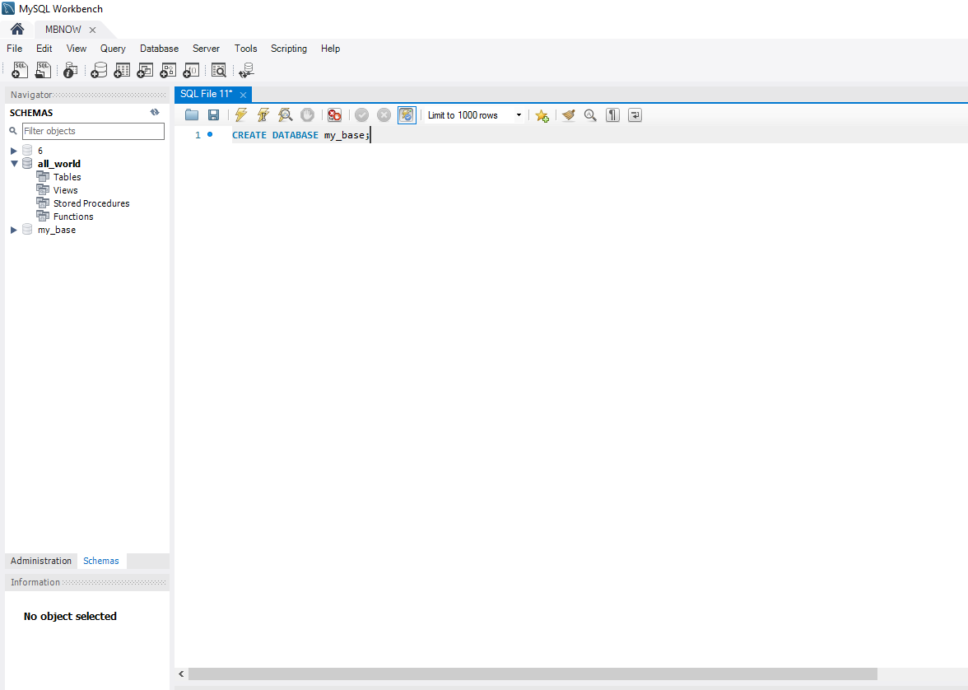

Slide 12
Создаем таблицу
Структура:
CREATE TABLE <имя таблицы>
(<название> <тип>(размер), …);
Пример:
CREATE TABLE my_table
(age int(3), name char(20));

Slide 13
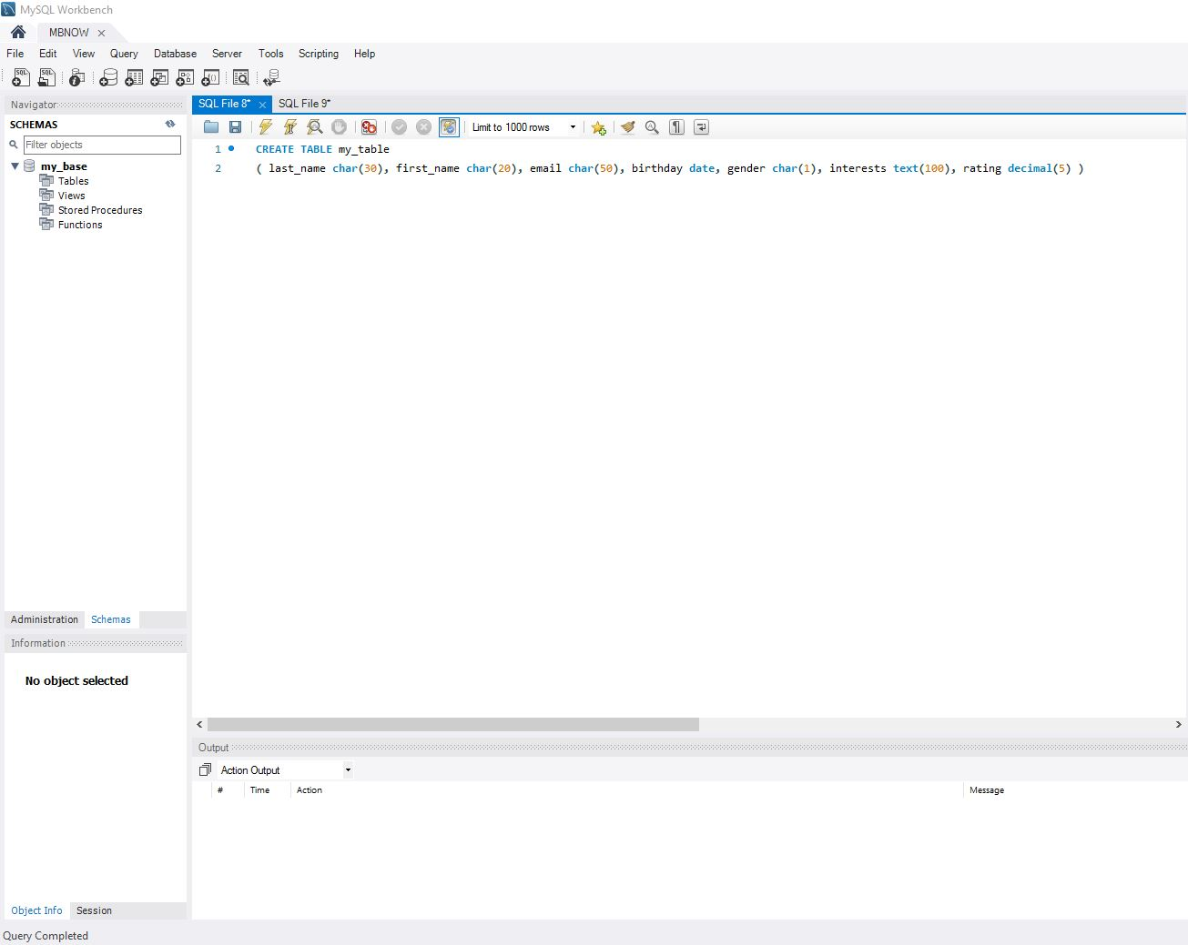

Slide 14
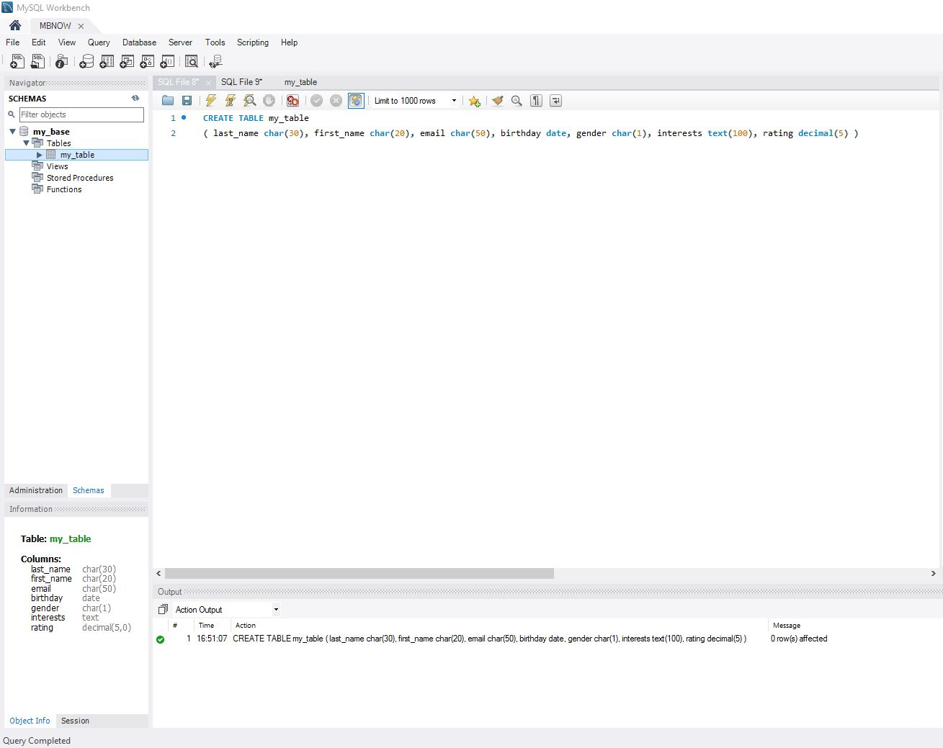

Slide 15
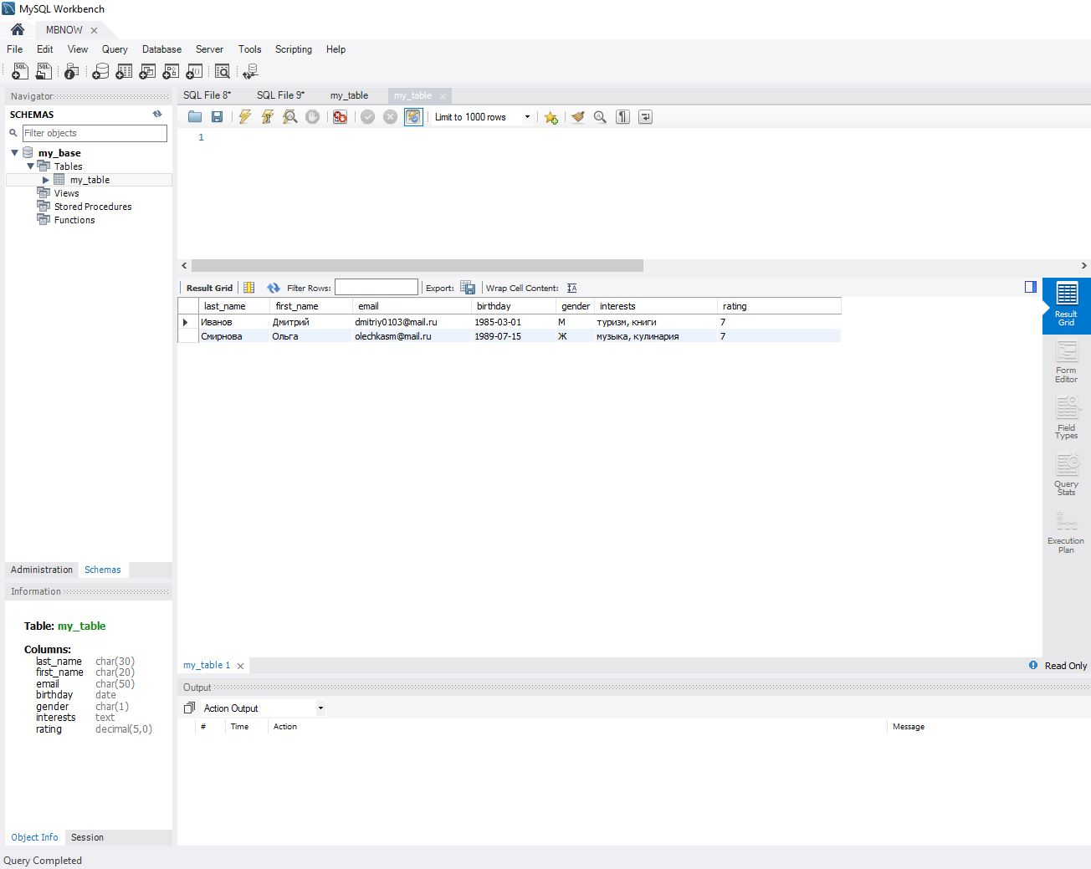

Slide 16
Основы SQL
Ключевые слова при построении SQL запросов:
SELECT
INSERT
UPDATE
DELETE

Slide 17
SELECT
Оператор SELECT осуществляет выборку из базы данных.
Структура:
SELECT * FROM <имя_таблицы>;
SELECT <имя_столбца>, <имя_столбца> FROM <имя_таблицы>;
Пример:
1) SELECT * FROM users;
2) SELECT id, name FROM users; * - всё

Slide 18
Таблица “laptop”
price | speed | hd | ram | cd | model | code
600 | 500 | 5 | 64 | 12x | 1232 | 1
850 | 750 | 14 | 128 | 40x | 1121 | 2
600 | 500 | 5 | 64 | 12x | 1233 | 3
850 | 600 | 14 | 128 | 40x | 1121 | 4
850 | 600 | 8 | 128 | 40x | 1121 | 5
950 | 750 | 20 | 128 | 50x | 1233 | 6
400 | 500 | 10 | 32 | 12x | 1232 | 7
350 | 450 | 8 | 64 | 24x | 1232 | 8
350 | 450 | 10 | 32 | 24x | 1232 | 9
350 | 500 | 10 | 32 | 12x | 1260 | 10
980 | 900 | 40 | 128 | 40x | 1233 | 11
SELECT * FROM laptop;

Slide 19
Таблица “laptop”
speed | ram
500 | 64
750 | 128
500 | 64
600 | 128
600 | 128
750 | 128
500 | 32
450 | 64
450 | 32
500 | 32
900 | 128
SELECT speed, ram
FROM laptop;

Slide 20
DISTINCT
Оператор DISTINCT используется для выборки только уникальных значений
Оператор DISTINCT может использоваться только с операторами SELECT

Slide 21
Таблица “laptop”
До
После
speed | ram
500 | 64
750 | 128
500 | 64
600 | 128
600 | 128
750 | 128
500 | 32
450 | 64
450 | 32
500 | 32
900 | 128
speed | ram
450 | 32
450 | 64
500 | 32
500 | 64
600 | 128
750 | 128
900 | 128
SELECT DISTINCT speed, ram
FROM laptop;
DISTINCT – показывает только
уникальные строки

Slide 22
ORDER BY
Оператор ORDER BY выполняет сортировку значений.
ORDER BY можно применять как к числовым столбцам, так и к строковым.

Slide 23
ORDER BY
Оператор ORDER BY выполняет сортировку значений.
ORDER BY можно применять как к числовым столбцам, так и к строковым.
ORDER BY ASC – сортировка по возрастанию (используется по умолчанию)
ORDER BY DESC – сортировка по убыванию

Slide 24
Таблица “laptop”
speed | ram
600 | 128
750 | 128
800 | 128
900 | 128
450 | 64
500 | 64
450 | 32
500 | 32
SELECT DISTINCT speed, ram
FROM laptop
ORDER BY ram DESC;

Slide 25
WHERE
Оператор WHERE служит для задания дополнительного условия выборки, редактирования и удаления записей.
Структура:
WHERE <поле> = <значение>;
Пример:
WHERE speed = 200;
WHERE price > 1000;

Slide 26
Таблица “laptop”
До
После
speed | ram
600 | 128
750 | 128
800 | 128
900 | 128
450 | 64
500 | 64
450 | 32
500 | 64
500 | 32
speed | ram
450 | 64
500 | 64
450 | 32
500 | 32
SELECT DISTINCT speed, ram
FROM laptop
WHERE speed <= 500
ORDER BY 2 DESC;

Slide 27
Предикаты
Предикаты - выражения, принимающие какое-то значение.
Они могут представлять собой как одно выражение, так и любую комбинацию из неограниченного количества выражений.
Предикаты:
AND
OR
NOT
Возможные значения предикатов:
TRUE (1)
FALSE (0)
NULL ()

Slide 28
Таблица “Product”
-- модели ПК, выпускаемые производителем A
SELECT maker, model, type
FROM Product
WHERE type='PC' AND maker='A';
maker | model | type
A | 1232 | PC
A | 1233 | PC

Slide 29
IN
Оператор IN позволяет нам выбрать сразу несколько значений в столбце.

Slide 30
Таблица “Product”
До
После
SELECT *
FROM Product
WHERE type IN(‘Laptop’, ‘Printer’);
maker | model | type
A | 1276 | Printer
C | 1321 | PC
A | 1041 | PC
A | 1408 | PC
D | 1433 | PC
E | 1434 | PC
B | 1750 | PC
A | 1752 | Laptop
maker | model | type
A | 1276 | Printer
A | 1752 | Laptop

Slide 31
INSERT
Оператор INSERT позволяет вносить изменения в структуру таблиц: добавлять записи и заполнять их значениями.
Структура:
INSERT INTO <имя таблицы>(<имя столбца>, ...)
VALUES (<значение столбца>, …);
Пример:
INSERT INTO product (maker, model)
VALUES (“A”, 32);

Slide 32
INSERT INTO Planets (ID, PlanetName, Radius, SunSeason, OpeningYear, HavingRings, Opener)
VALUES (4, "Venus", 6051, 243, 1610, "No", "Galileo Galilei");
Planets
ID | PlanetName | Radius | SunSeason | OpeningYear | HavingRings | Opener
1 | Mars | 3396 | 687 | 1659 | No | Christiaan Huygens
2 | Saturn | 60268 | 10759.22 | — | Yes | —
3 | Neptune | 24764 | 60190 | 1846 | Yes | John Couch Adams
4 | Venus | 6051 | 243 | 1610 | No | Galileo Galilei

Slide 33
UPDATE
Оператор UPDATE используется для изменения значений в записях таблицы.
Структура:
UPDATE <имя таблицы>
SET <имя столбца> = <значение>
WHERE <имя столбца> = <значение>;
Пример:
UPDATE Planets
SET PlanetName = 'Pluton'
WHERE ID = 2;

Slide 34
Planets
ID | PlanetName | Radius | SunSeason | OpeningYear | HavingRings | Opener
1 | Mars | 3396 | 687 | 1659 | No | Christiaan Huygens
2 | Saturn | 60268 | 10759.22 | — | Yes | —
UPDATE Planets
SET PlanetName = 'Pluto'
WHERE ID = 2;
ID | PlanetName | Radius | SunSeason | OpeningYear | HavingRings | Opener
1 | Mars | 3396 | 687 | 1659 | No | Christiaan Huygens
2 | Pluto | 60268 | 10759.22 | — | Yes | —

Slide 35
LIMIT
Оператор LIMIT позволяет вывести указанное число строк из таблицы.
Оператор LIMIT записывается всегда в конце запроса.

Slide 36
Planets
ID | PlanetName | Radius | SunSeason | OpeningYear | HavingRings | Opener
1 | Mars | 3396 | 687 | 1659 | Yes | Christiaan Huygens
2 | Saturn | 60268 | 10759.22 | — | Yes | —
UPDATE Planets
SET HavingRings = 'No', ID = 'NULL'
LIMIT 2;
ID | PlanetName | Radius | SunSeason | OpeningYear | HavingRings | Opener
NULL | Mars | 3396 | 687 | 1659 | No | Christiaan Huygens
NULL | Saturn | 60268 | 10759.22 | — | No | —

Slide 37
DELETE
Оператор DELETE удаляет строки базовых таблиц.
DELETE FROM <имя таблицы >
WHERE <предикат>;

Slide 38
Planets
ID | PlanetName | Radius | SunSeason | OpeningYear | HavingRings | Opener
1 | Mars | 3396 | 687 | 1659 | Yes | Christiaan Huygens
2 | Saturn | 60268 | 10759.22 | — | Yes | —
DELETE FROM Planets
WHERE ID = 2;
ID | PlanetName | Radius | SunSeason | OpeningYear | HavingRings | Opener
1 | Mars | 3396 | 687 | 1659 | No | Christiaan Huygens

Slide 39
Удаление и добавление столбцов
ALTER TABLE <имя таблицы> DROP <имя столбца>;
ALTER TABLE <имя таблицы> ADD <имя столбца> <тип данных> FIRST;
ALTER TABLE <имя таблицы> ADD <имя столбца> <тип данных> NOT NULL DEFAULT <значение>;
FIRST – добавление столбца в начало
NOT NULL DEFAULT – создание столбца без NULL

Slide 40
Сложение, минимум и максимум
SELECT SUM(<имя столбца>) FROM <имя таблицы>;
SELECT MIN(<имя столбца>) FROM <имя таблицы>;
SELECT MAX(<имя столбца>) FROM <имя таблицы>;
*без пробела между оператором и скобками

Slide 41
PRIMARY KEY
Оператор PRIMARY KEY (Первичный ключ) - это параметр, который устанавливается для однозначной идентификации той или иной записи в таблице.
Значения PRIMARY KEY должны быть всегда уникальны, а так же не содержать значений NULL.

Slide 42
PRIMARY KEY
Пример:
CREATE TABLE my_table(
id INT(3),
name CHAR(10),
PRIMARY KEY (id)
)
Id* | Name
1 | Alex
2 | Alex
3 | NULL

Slide 43
JOIN: INNER, LEFT, FULL
Оператор языка SQL, который является реализацией операции соединения.
Входит в предложение FROM операторов SELECT, UPDATE и DELETE.

Slide 44
INNER JOIN
Оператор INNER JOIN формирует таблицу из записей двух или нескольких таблиц.
Каждая строка из первой (левой) таблицы, сопоставляется с каждой строкой из второй (правой) таблицы, после чего происходит проверка условия.
Структура:
SELECT <имя столбца>, …
FROM <таблица1> INNER JOIN <таблица2>
ON <таблица1.имя столбца = таблица2.имя столбца>

Slide 45
Authors
Books
AuthorID | AuthorName
1 | Bruce Eckel
2 | Robert Lafore
3 | Andrew Tanenbaum
BookID | BookName
3 | Modern Operating System
1 | Thinking in Java
3 | Computer Architecture
4 | Programming in Scala
SELECT *
FROM Authors INNER JOIN Books
ON Authors.AuthorID = Books.BookID
Authors.AuthorID | Authors.AuthorName | Books.BookID | Books.BookName
1 | Bruce Eckel | 1 | Thinking in Java
3 | Andrew Tanenbaum | 3 | Modern Operating System
3 | Andrew Tanenbaum | 3 | Computer Architecture

Slide 46
LEFT JOIN
Оператор LEFT JOIN осуществляет формирование таблицы из записей двух или нескольких таблиц.
Логика работы оператора:
Сравниваются записи левой таблицы с правой
В случае совпадения – формируется запись
В случае не совпадения – проставляется значение NULL
Структура:
SELECT <имя столбца>, …
FROM <таблица1> LEFT OUTER JOIN <таблица2>
ON <таблица1.имя столбца = таблица2.имя столбца>

Slide 47
Authors
Books
AuthorID | AuthorName
1 | Bruce Eckel
2 | Robert Lafore
3 | Andrew Tanenbaum
BookID | BookName
3 | Modern Operating System
1 | Thinking in Java
3 | Computer Architecture
4 | Programming in Scala
SELECT *
FROM Authors LEFT OUTER JOIN Books
ON Authors.AuthorID = Books.BookID
Authors.AuthorID | Authors.AuthorName | Books.BookID | Books.BookName
1 | Bruce Eckel | 1 | Thinking in Java
2 | Robert Lafore | NULL | NULL
3 | Andrew Tanenbaum | 3 | Modern Operating System
3 | Andrew Tanenbaum | 3 | Computer Architecture

Slide 48
FULL JOIN
Оператор FULL JOIN осуществляет формирование таблицы из записей двух или нескольких таблиц.
Логика работы оператора:
Сравниваются записи таблиц
В случае совпадения – формируется запись
В случае не совпадения – проставляется значение NULL
При отсутвии сравнения записи, проставится значение NULL
Структура:
SELECT <имя столбца>, …
FROM <таблица1> FULL OUTER JOIN <таблица2>
ON <таблица1.имя столбца = таблица2.имя столбца>

Slide 49
Authors
Books
AuthorID | AuthorName
1 | Bruce Eckel
2 | Robert Lafore
3 | Andrew Tanenbaum
BookID | BookName
3 | Modern Operating System
1 | Thinking in Java
3 | Computer Architecture
4 | Programming in Scala
SELECT *
FROM Authors FULL OUTER JOIN Books
ON Authors.AuthorID = Books.BookID
Authors.AuthorID | Authors.AuthorName | Books.BookID | Books.BookName
1 | Bruce Eckel | 1 | Thinking in Java
2 | Robert Lafore | NULL | NULL
3 | Andrew Tanenbaum | 3 | Modern Operating System
3 | Andrew Tanenbaum | 3 | Computer Architecture
NULL | NULL | 4 | Programming in Scala

Slide 50

Домашнее задание
Выполнить задание по SQL
Файл с заданием будет находится в папке 6-го занятия на google disk.

